Slide 1
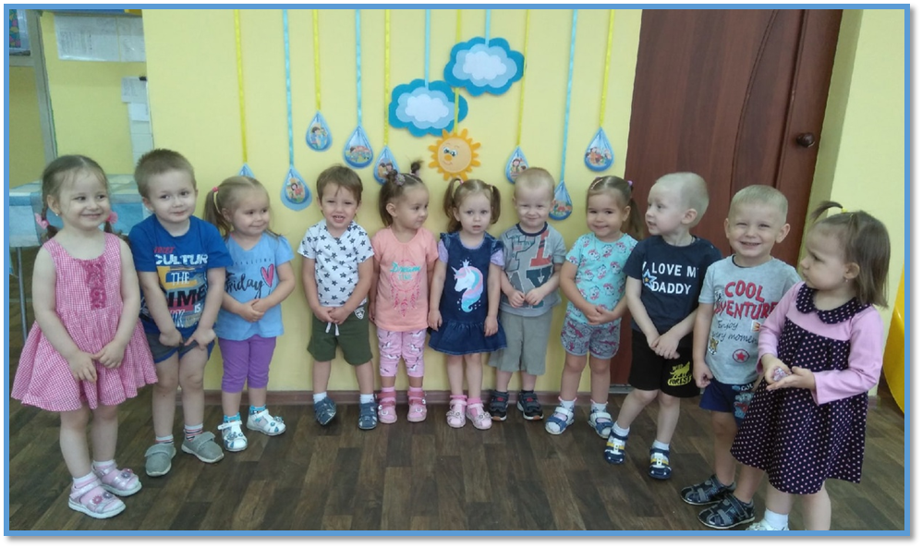
Межрегиональные заочные педагогические чтения
«ДОШКОЛЬНОЕ ОБРАЗОВАНИЕ: ВЗГЛЯД СОВРЕМЕННОГО ПЕДАГОГА»
Тематическое направление «Современные технологии образовательной деятельности в ДОО»
«Технология «Говорящие стены» как средство формирования духовно-нравственных основ личности ребенка»
Шестакова Анастасия Николаевна, воспитатель, МАДОУ «Детский сад № 106»
г. Череповец, 2022 г.

Slide 2
Детство – важнейший период человеческой жизни
не подготовка к будущей жизни, а настоящая
яркая, самобытная, неповторимая жизнь.
И от того, как прошло детство, кто вел ребенка
за руку в детские годы, что вошло в его разум и сердце из
окружающего мира – от этого в решающей степени зависит,
каким человеком станет сегодняшний малыш.
(В. А. Сухомлинский)
Период дошкольного детства — время, когда, ребёнок учится видеть добро и отвечать на него, противостоять негативному влиянию со стороны, закладывается понимание моральных устоев в обществе.
Сейчас наблюдается тенденция, что у детей искажены представления о доброте, милосердии, великодушии, справедливости, гражданственности и патриотизме. Актуальная задача дошкольного образования - это привитие ребёнку нравственных и духовных ценностей в условиях технически и материально насыщенного окружения.

Slide 3
Цель : создание условий для формирования духовно-нравственных основ личности ребенка с применением технологии "Говорящие стены".
Задачи:
создать условия для формирования нравственных качеств дошкольника: уважения к старшим, дружеских отношений со сверстниками;
развивать умения соответственно отзываться на горе и радость других людей;
развивать самостоятельность, инициативу при выборе содержания деятельности, наглядных средств;
развивать коммуникативные навыки;
тренировать у детей внимание, память.

Slide 4
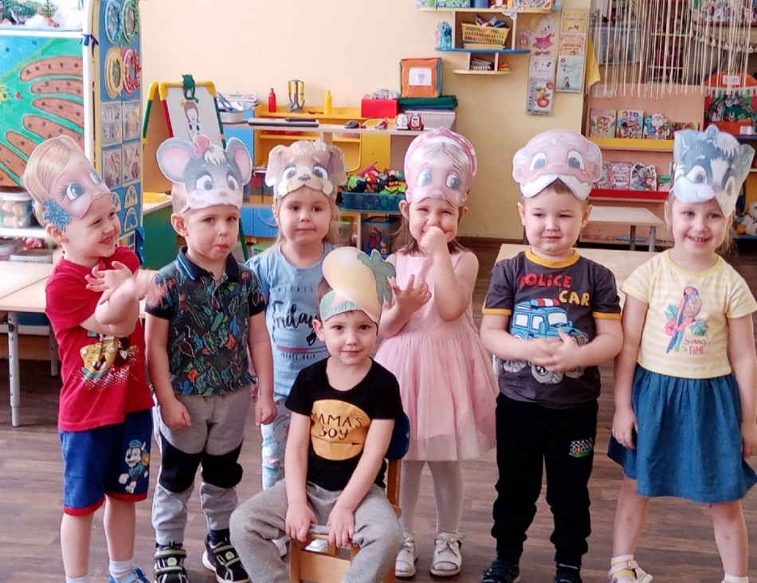
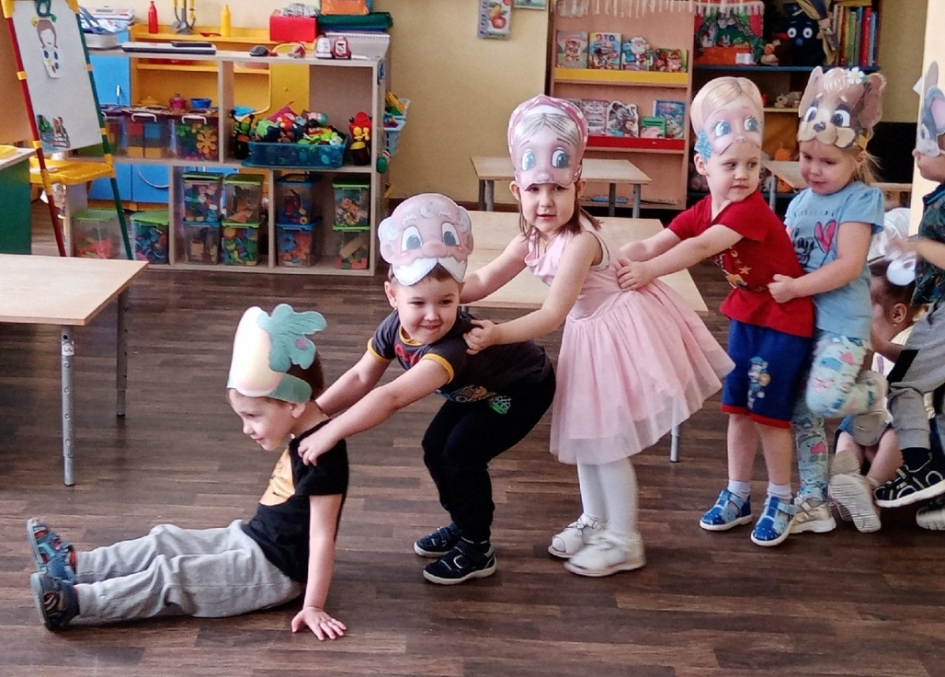
Детский сад часто называют вторым домом для малышей, и здесь (наравне с домашним воспитанием) происходит процесс духовного развития. Под содержанием нравственного воспитания мы понимаем, формирование таких качеств дошкольника, как: уважение к старшим, дружеские отношения со сверстниками, умение соответственно отзываться на горе и радость других людей, добиваться действенного проявления гуманных чувств и отношений, воспитание начал ответственности. Для этого педагогам, необходимо создать такие условия, чтобы у ребенка, основываясь на примерах из опыта, складывалось осознание и понимание того, что хорошо, а что плохо.

Slide 5
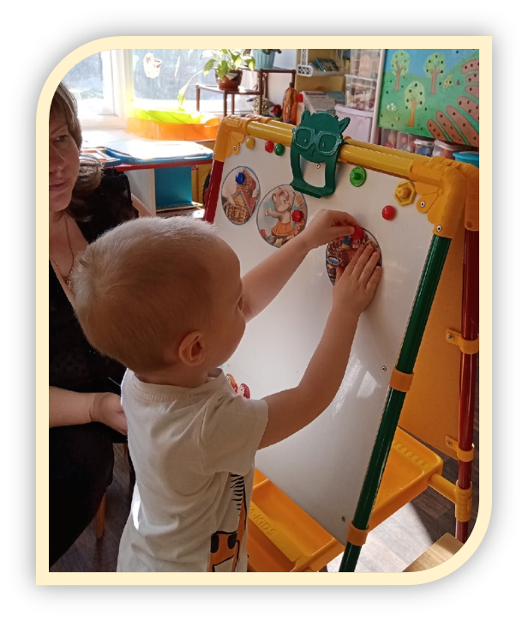
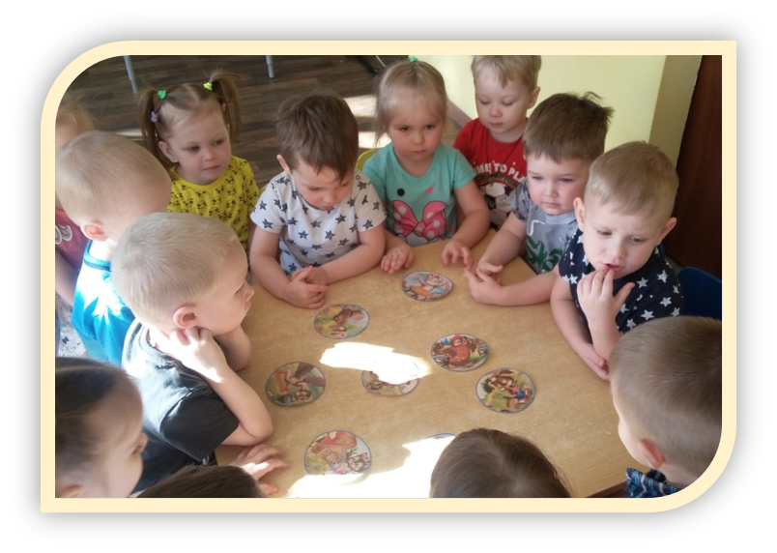
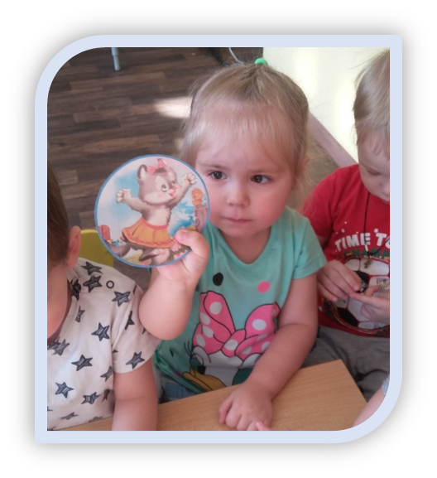
Общеизвестно, что «воспитывает все»: и люди, и книги, и понятия. В дошкольных образовательных учреждениях могут воспитывать даже стены. Правильно организованная развивающая предметно - пространственная среда в дошкольном учреждении предоставляет каждому ребёнку равные возможности для приобретения тех или иных личностных качеств, возможности для всестороннего развития. Одним из элементов развивающей предметно - пространственной среды является технология «Говорящей стены». В своей работе по формированию духовно-нравственных основ личности мы применяем данную технологию. Технология «Говорящие стены» включает в себя развивающие, интерактивные стены в развивающей предметно – образовательной среде группы.

Slide 6
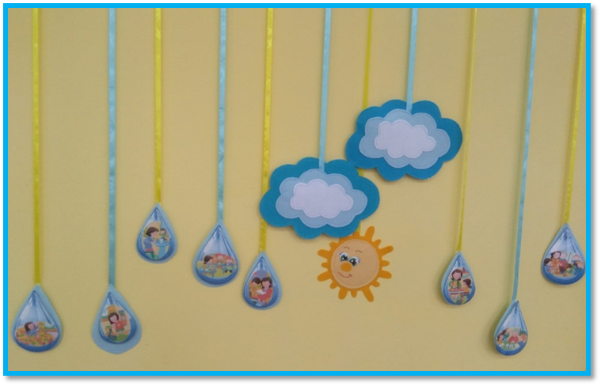
Ни для кого не секрет, дети любят все яркое, привлекающее их внимание. В своей работе с детьми, нам пришла идея создания многофункционального дидактического стенового панно «В гостях у солнышка». В качестве основы для создания панно использована одна из стен группы. Оформлена она в виде сюжетной картинки, на которой главный герой - солнышко и тучки (солнышко и тучки сшиты из фетра, крепятся к стене на ленты).

Slide 7
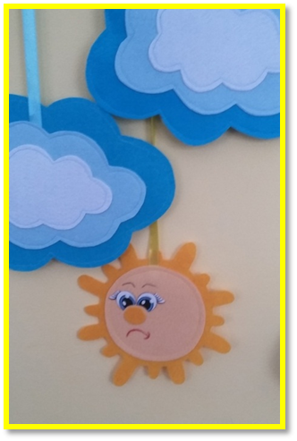
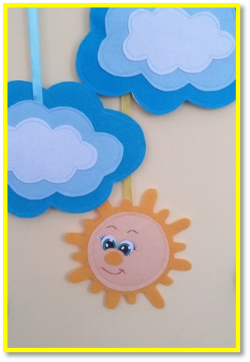
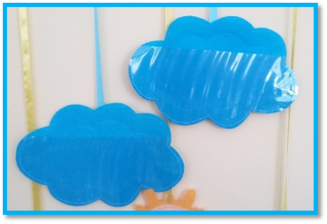
Когда солнышко грустит, ему нужно помочь, в тучках дети могут найти задание-подсказку, как это сделать, так как на обратной стороне тучек есть кармашки. После правильного выполнения всех предложенных заданий, солнышко детям улыбается.

Slide 8
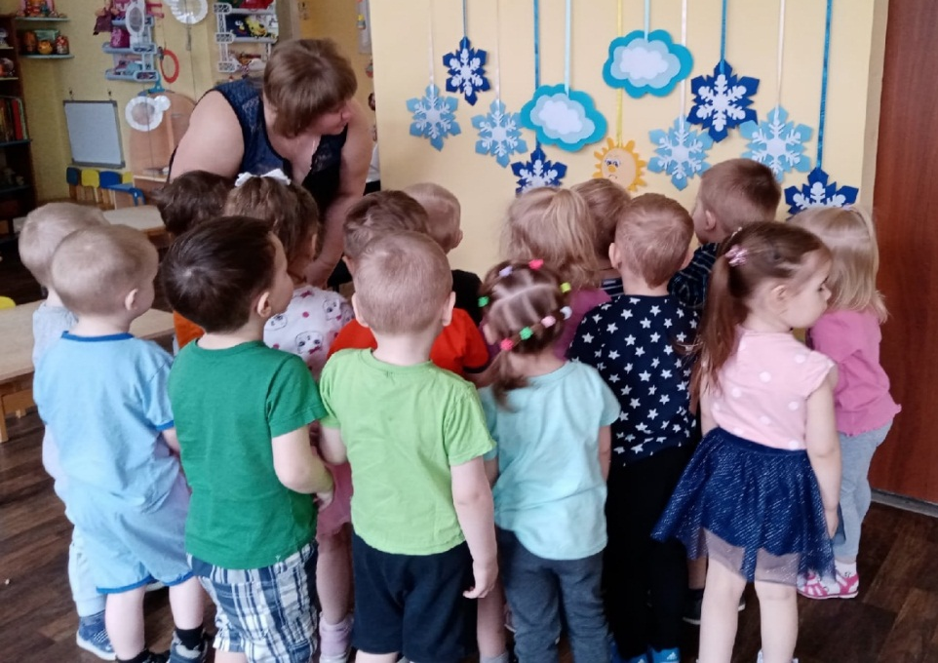
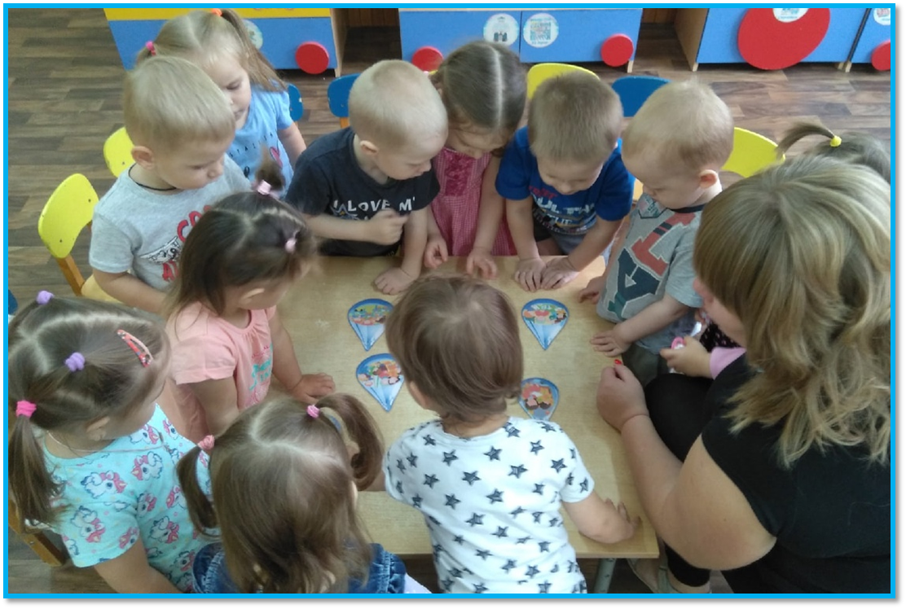
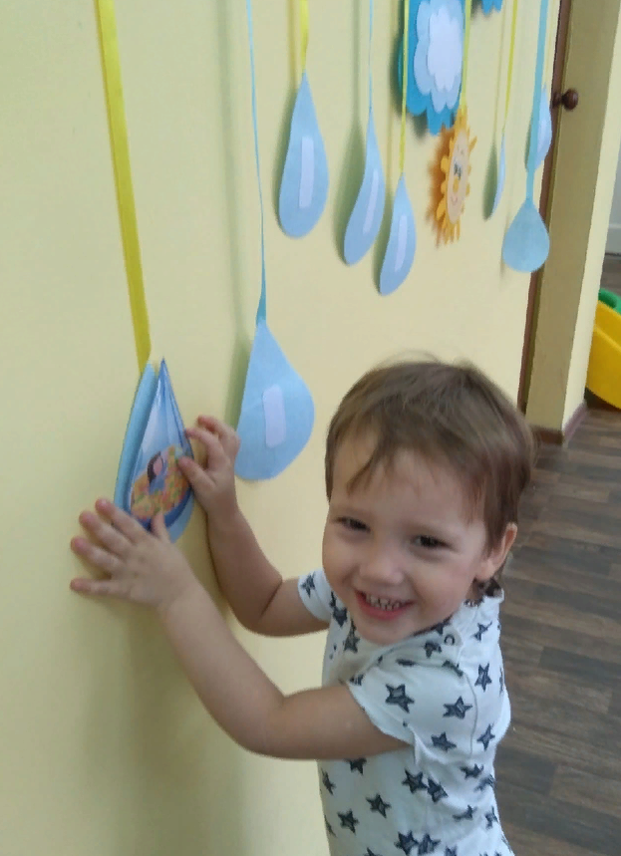
Задания могут быть разные в зависимости от того какие задачи поставил педагог. В комплекте к панно изготовлен дидактический материал: карточки, разнообразные картинки по изучению сказок. С детьми мы обсуждаем героев сказок и произведений. Сначала, малышам, естественно, было сложно сразу выделить черты характера героев или извлечь смысл их поступков. Понимание приходило через параллельное просматривание иллюстраций и размещение их на панно. На картинках легко распознать эмоции персонажей и сделать вывод, совершает главный герой доброе дело или допускает ошибку и самое важное, как это можно исправить.

Slide 9
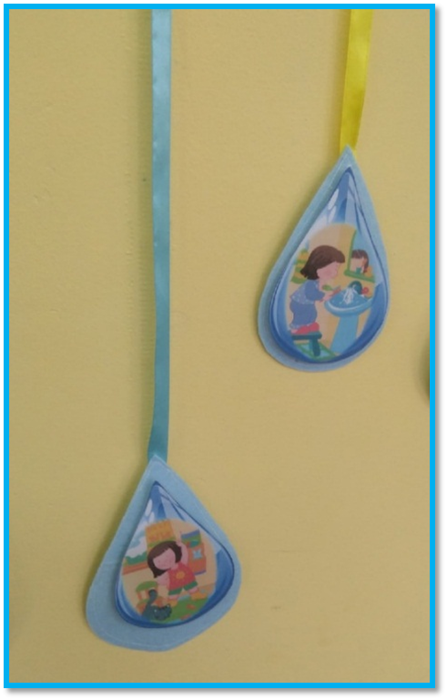
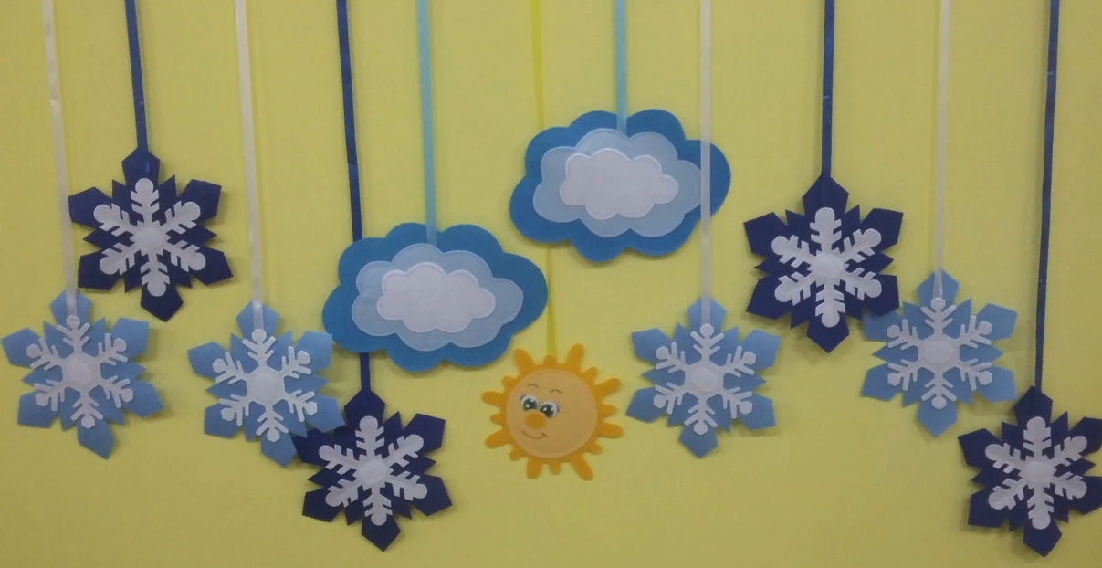
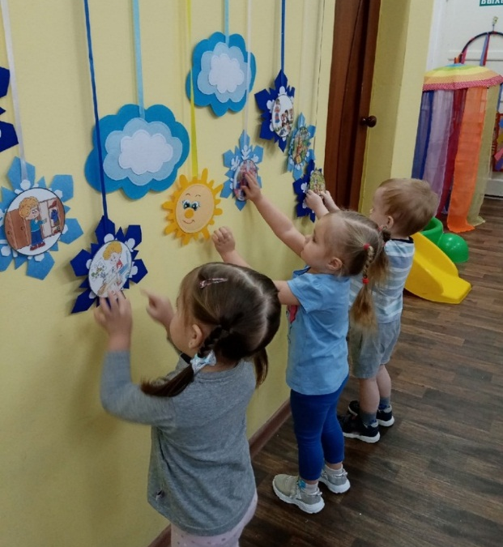
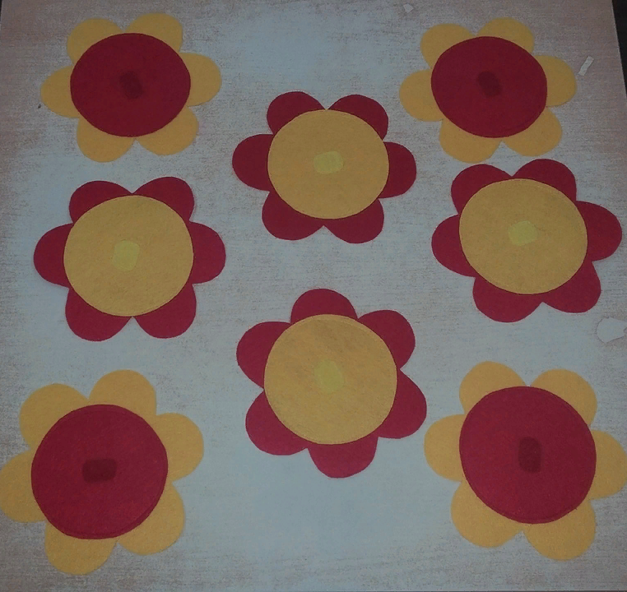
Картинки крепятся к панно с помощью липы на основу, в зависимости от времени года основа может меняться: летом – цветочки, осенью – капельки, зимой - снежинки, весной - листочки.
Стеновое панно «В гостях у солнышка» является многофункциональным и очень удобным в использовании пособием. Мы выстраивает образовательную деятельность согласно календарно-тематическому плану, использует возможности панно, как дополнение к образовательной работе по разным направлениям.

Slide 10
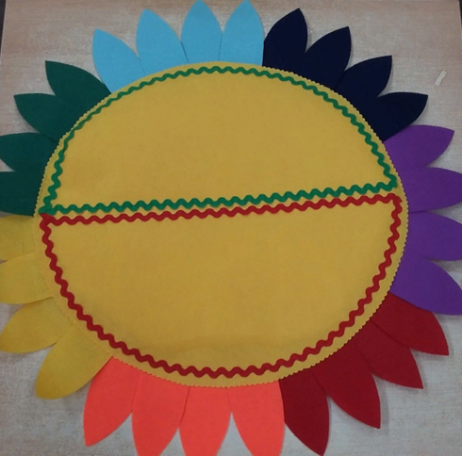
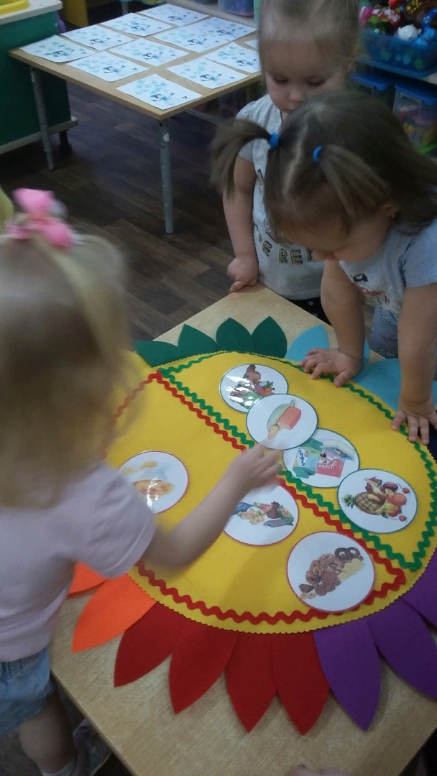
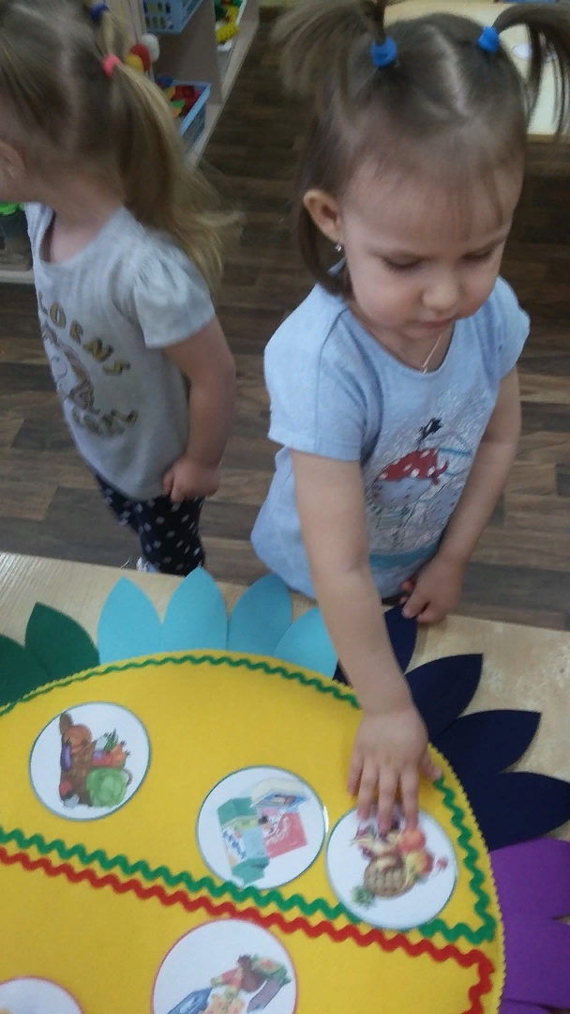
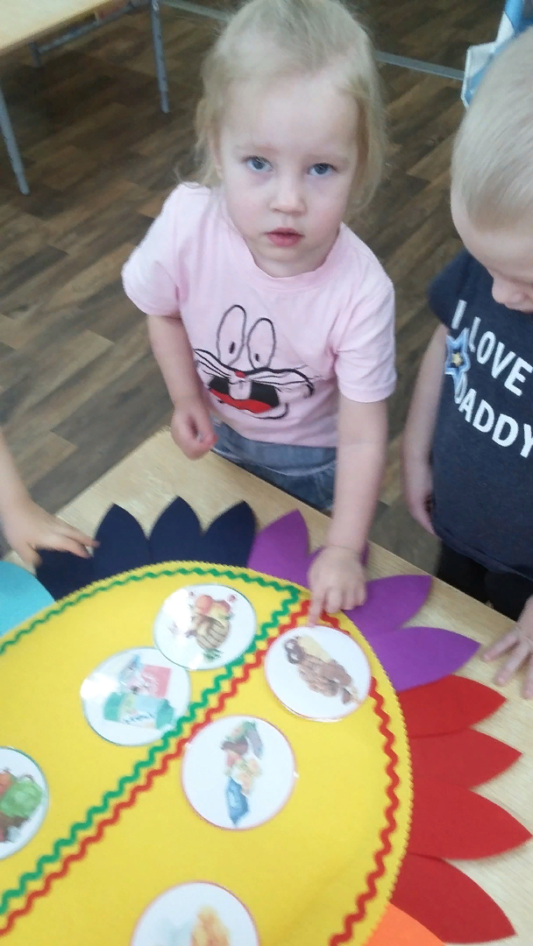
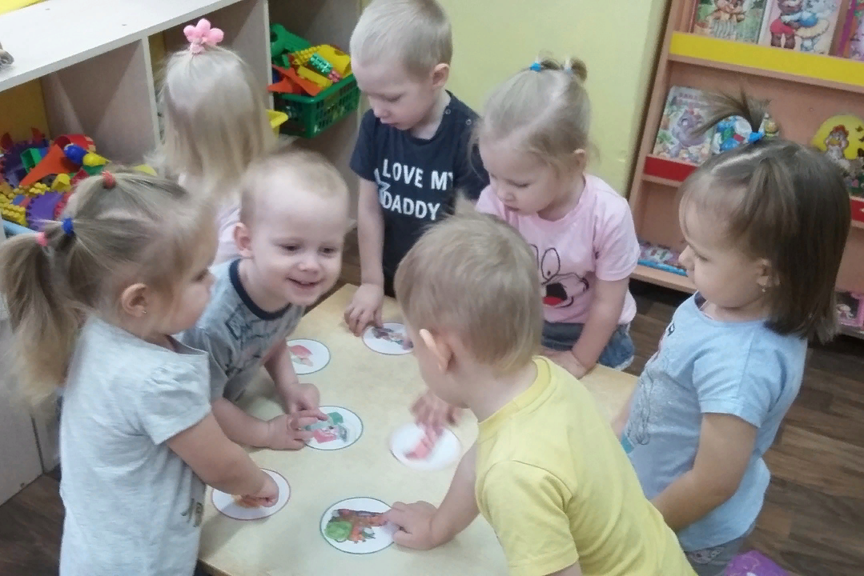
Вариативность использования панно зависит от творчества педагога. При использовании дополнительного инвентаря, у нас это – «волшебный коврик», с помощью которого мы проводим игру «правильно - неправильно», возможности пособия лишь полнее и богаче раскрываются.

Slide 11
Панно «В гостях у солнышка» является доступным, безопасным, вариативным, полифункциональным, содержательно-насыщенным. При оформлении стенового панно, были учтены следующие принципы: комфортности, эмоционального благополучия, информативности, динамичности, предметного окружения, обеспечивающие сочетание привычных и неординарных элементов для оформления пространства. Данное пособие помогает педагогам развивать и закреплять знания детей, формировать такие нравственные качества дошкольника, как: уважение к старшим, дружеские отношения со сверстниками, умение соответственно отзываться на горе и радость других людей, добиваться действенного проявления гуманных чувств и отношений способствует развитию индивидуальности ребёнка с учётом его склонностей.
Из наблюдений за детьми, бесед с ними и родителями можно с уверенностью сделать вывод о том, что наши воспитанники любят своих родных, детский сад, большинство детей успешно осваивают социальные навыки и нормы поведения, применяют полученные знания в добрых делах и поступках.

